Slide 1
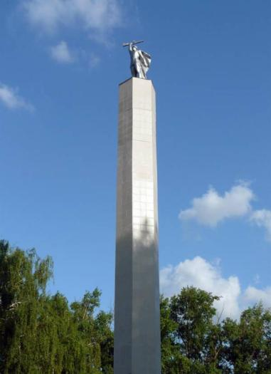

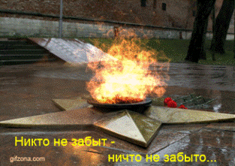
Стоят обелиски
на земле Тихорецкой…
75-летию со дня освобождения
Тихорецка и Тихорецкого района
от немецко-фашистских захватчиков
посвящается…

Slide 2
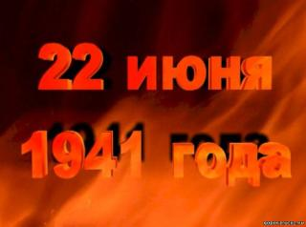
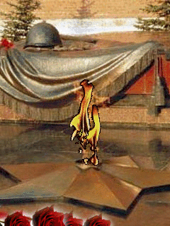

Площадь памяти, площадь памяти,
Эта память стучит в виски,
К серым камням приходят матери,
Поседевшие от тоски.
А над ними стоят колоннами,
Отпечатаны в синеве,
Как застывшие похоронные,
Обелиски в честь сыновей.
Площадь памяти, площадь памяти,
Тёмной ночью и ясным днём
Будоражь ты людскую память
Негасимым своим огнём…

Slide 3

Уже в 1941 году
война стала вплотную
подступать к Тихорецку.
Над Тихорецкой землёй
появлялись вражеские
самолёты и бомбили
железнодорожную
станцию Тихорецкую,
через которую двигались
военные эшелоны
на фронт и с ранеными
бойцами с фронта.

Slide 4
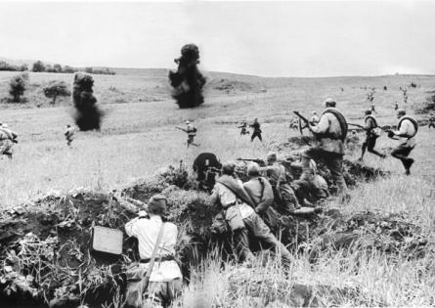
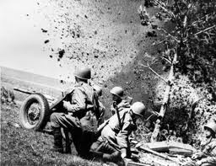
Шёл 1942 год,
самый тяжёлый год
этой страшной войны.
Наши войска отступали
вглубь страны под
натиском врага.
5 августа 1942 года
г. Тихорецк
и Тихорецкий район
захватили фашисты.

Slide 5
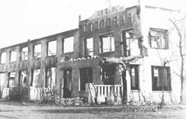
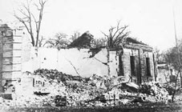
176 дней и ночей находились оккупанты на Тихорецкой земле. За эти полгода фашисты разрушили много зданий
в г. Тихорецке, разграбили красивые, утопающие в садах станицы, вывезли в Германию машины, скот, зерно .
Так выглядели дома в Тихорецке
после его освобождения от фашистов.

Slide 6
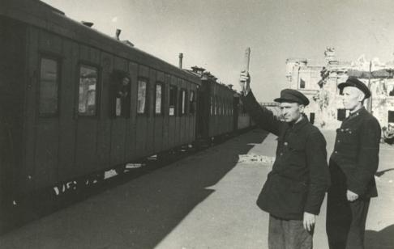
Тихорецкий
железнодорожный
вокзал.
1943 год. Февраль.
апреля 1943 года
станция Тихорецкая
была восстановлена,
и по железной дороге
пошли поезда
на фронт.

Slide 7
Но самое главное − было убито и замучено много советских людей: погибло много солдат и офицеров, защищавших Тихорецк, а также взятых в плен наших красноармейцев, раненых бойцов в госпиталях,
и просто жителей Тихорецка и станичников.
Более 3-х тысяч человек расстреляли фашисты
только в городе Тихорецке.
По воспоминаниям старожилов фашисты заставляли местных жителей закапывать тела наших убитых солдат там, где они лежали.
При этом немцы запрещали брать у погибших
документы и медальоны с их именами.
Вот почему имена защитников нашей земли, похороненных в братских могилах, до сих пор неизвестны.

Slide 8
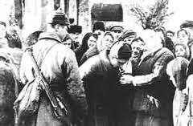
Но вот настал долгожданный день − 30 января 1943 года.
Город Тихорецк и Тихорецкий район были освобождены
соединениями 417-й дивизии под командованием
генерала Шевченко и 317-й дивизии под командованием
полковника Шварёва.
Тихорецкие жители встречают своих освободителей.

Slide 9
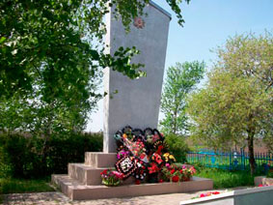
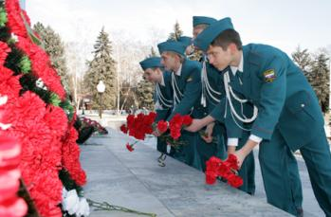
Бои в январе 1943 года с фашистами при освобождении Архангельского и Тихорецкого районов оставили на нашей земле новые братские могилы.
В конце 40-х − начале 50-х годов на них были возведены простые деревянные или кирпичные обелиски в виде пирамид.
В 50-е годы начали возводить памятники со скульптурами советского воина в скорбной позе: с венком, с автоматом или знаменем в руках.
Памятники в станице Еремизино-Борисовской.

Slide 10
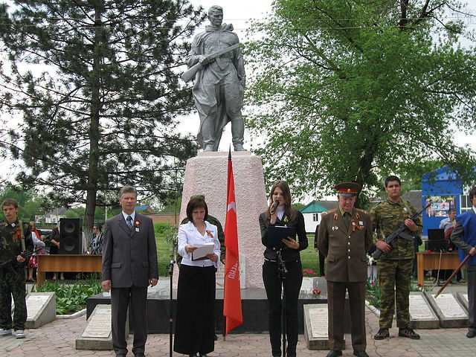
В 1957 году установлен подобный памятник погибшим солдатам в годы ВОВ и в посёлке Парковом.

Slide 11
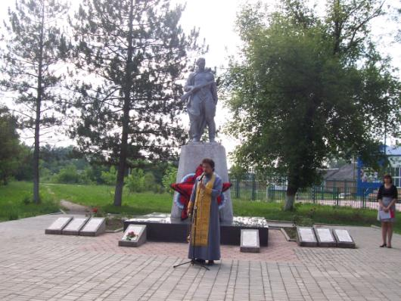
История этого памятника
интересна.
На постаменте на
мраморной плите
начертано: «Здесь покоятся
16 погибших воинов 317-ой
стрелковой дивизии,
освобождавшей зерносовхоз Тихорецкий 30. 01. 1943 года
от немецко-фишистских
захватчиков».
Но здесь захоронены также останки солдат, погибших во время январских боёв между станицей Юго-Северной и посёлком Полевым (бывшим 7- м отделением зерносовхоза).
До этого они лежали под простым обелиском на кладбище
в ст. Юго-Северной. Их перезахоронили в братскую могилу
п. Паркового при возведении памятника.

Slide 12
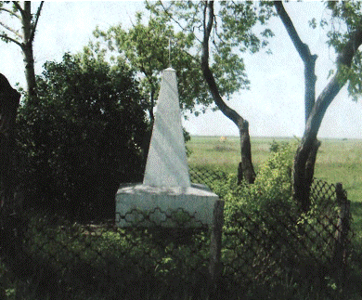
По воспоминаниям жительницы ст. Юго-Северной,
Шевченко Надежды Алексеевны, при перезахоронении
праха погибших красноармейцев были выкопаны
останки не всех бойцов, и братская могила с обелиском
были сохранены. Интересно, что именно в эти дни
умер известный в станице ветеран Великой
Отечественной войны
по фамилии Алексеев.
Именно его похоронили
в том месте, где были
произведены раскопки,
в полуметре от обелиска.
Жители станицы
Юго-Северной продолжают
заботливо ухаживать
за братской могилой.

Slide 13
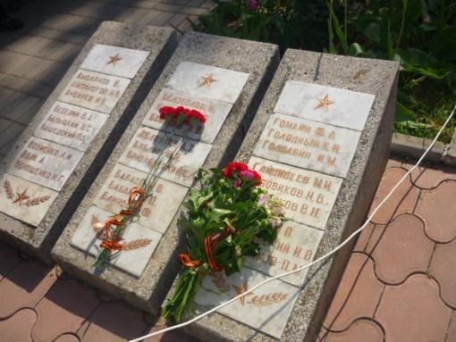
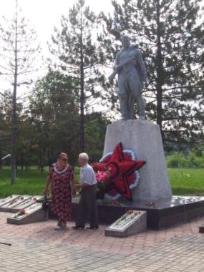
Перед постаментом памятника в посёлке Парковом, слева и справа от него на мраморных плитах высечены имена 71 парковчан, погибших на разных фронтах Великой Отечественной войны.

Slide 14
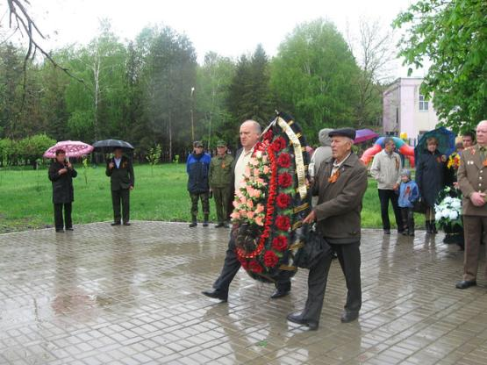
У памятника павшим в годы ВОВ всегда лежат цветы.
Их возлагают и в День Победы, и 22 июня − в День памяти и скорби, и в каждую годовщину освобождения
г. Тихорецка и Тихорецкого района
от немецко-фашистских захватчиков.

Slide 15
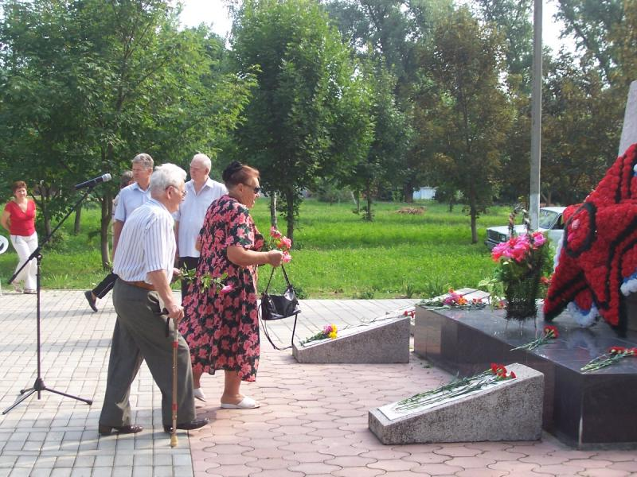

Slide 16
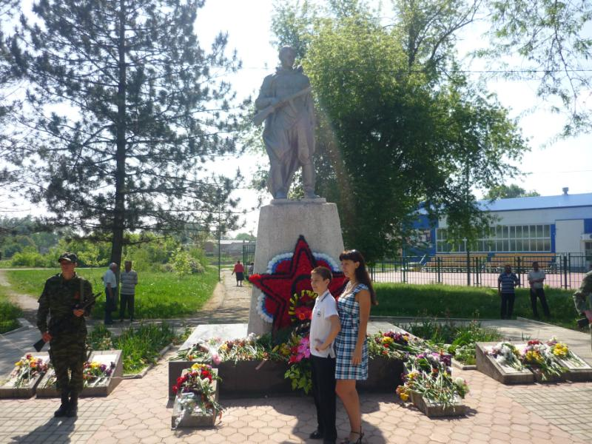

Slide 17
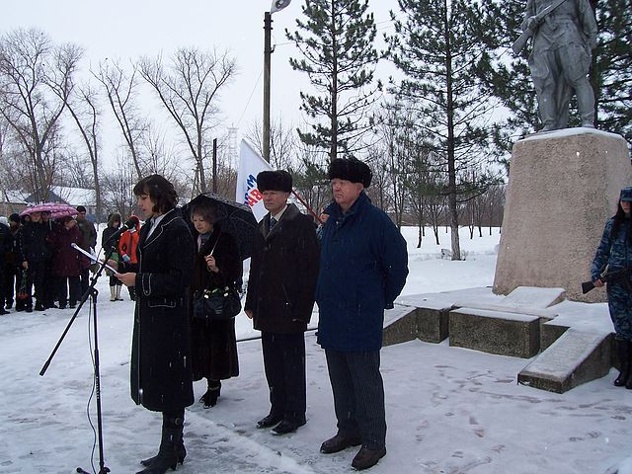

Slide 18
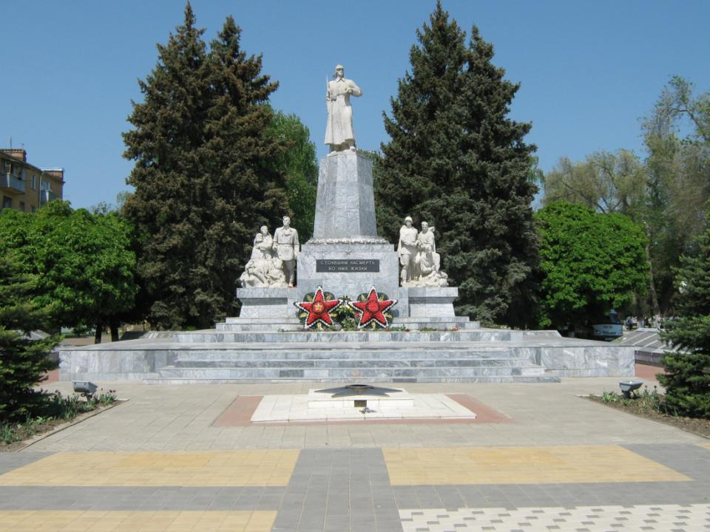
Неугасима память поколения
И память тех, кого так свято чтим,
Давайте, люди, встанем на мгновение
И в скорби постоим и помолчим…

Slide 19
Выполнила: Попова Юлия
5 Б класс
МБОУ СОШ № 18
поселка Паркового
Руководитель: Захарова Л.А.
Спасибо
за внимание!

